Slide 1

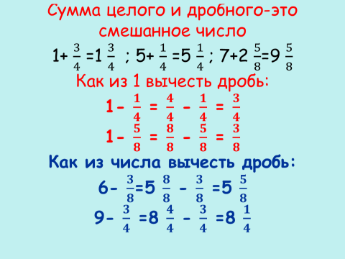
МАТЕМАТИКА
5
КЛАСС
Тема:
РАЗНОСТЬ
СМЕШАННЫХ
ЧИСЕЛ

Slide 2
ОБОГАЩАЕМ ЗНАНИЯ
При вычитании смешанных чисел их целые и дробные части вычитают по отдельности.

Slide 3
ОБОГАЩАЕМ ЗНАНИЯ

Slide 4
ОБОГАЩАЕМ ЗНАНИЯ

Slide 5
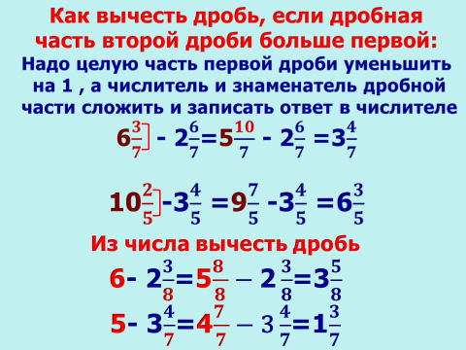
ОБОГАЩАЕМ ЗНАНИЯ

Slide 6

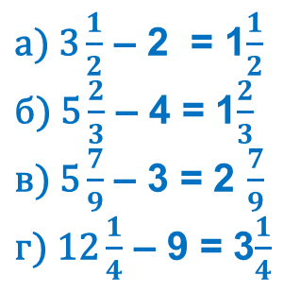
РЕШЕНИЕ ЗАДАЧ
169. Найдите разность:
$\text{а) }\text{3}\frac{1}{2}$ – 2 = 1$\frac{1}{2}$
$\text{б}\text{)} \text{5}\frac{2}{3}$ – 4 = 1$\frac{2}{3}$
$\text{в}\text{) }\text{5}\frac{7}{9}$ – 3 = 2 $\frac{7}{9}$
$\text{г}\text{) }\text{12}\frac{1}{4}$ – 9 = 3$\frac{1}{4}$

Slide 7
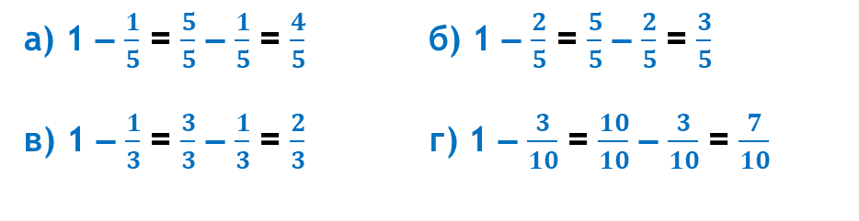
РЕШЕНИЕ ЗАДАЧ
170.Найдите разность, «разбивая» единицу:
а) 1 – $\frac{1}{5}$ = $\frac{5}{5}$ – $\frac{1}{5}$ = $\frac{4}{5}$ б) 1 – $\frac{2}{5}$ = $\frac{5}{5}$ – $\frac{2}{5}$ = $\frac{3}{5}$
в) 1 – $\frac{1}{3}$ = $\frac{3}{3}$ – $\frac{1}{3}$ = $\frac{2}{3}$ г) 1 – $\frac{3}{10}$ = $\frac{10}{10}$ – $\frac{3}{10}$ = $\frac{7}{10}$

Slide 8
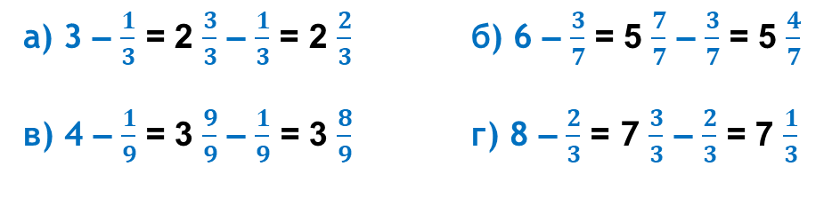
РЕШЕНИЕ ЗАДАЧ
171. Найдите разность:
а) 3 – $\frac{1}{3}$ = 2 $\frac{3}{3}$ – $\frac{1}{3}$ = 2 $\frac{2}{3}$ б) 6 – $\frac{3}{7}$ = 5 $\frac{7}{7}$ – $\frac{3}{7}$ = 5 $\frac{4}{7}$
в) 4 – $\frac{1}{9}$ = 3 $\frac{9}{9}$ – $\frac{1}{9}$ = 3 $\frac{8}{9}$ г) 8 – $\frac{2}{3}$ = 7 $\frac{3}{3}$ – $\frac{2}{3}$ = 7 $\frac{1}{3}$

Slide 9
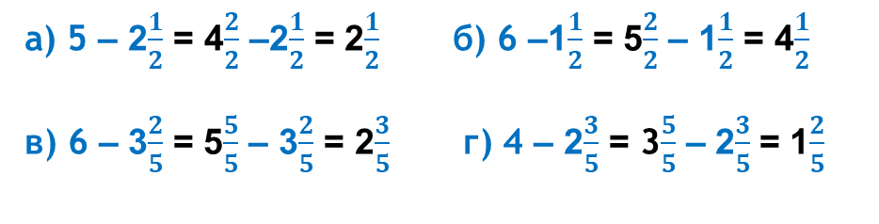
РЕШЕНИЕ ЗАДАЧ
172. Найдите разность:
а) 5 – 2$\frac{1}{2}$ = 4$\frac{2}{2}$ –2$\frac{1}{2}$ = 2$\frac{1}{2}$ б) 6 –1$\frac{1}{2}$ = 5$\frac{2}{2}$ – 1$\frac{1}{2}$ = 4$\frac{1}{2}$
в) 6 – 3$\frac{2}{5}$ = 5$\frac{5}{5}$ – 3$\frac{2}{5}$ = 2$\frac{3}{5}$ г) 4 – 2$\frac{3}{5}$ = 3$\frac{5}{5}$ – 2$\frac{3}{5}$ = 1$\frac{2}{5}$

Slide 10
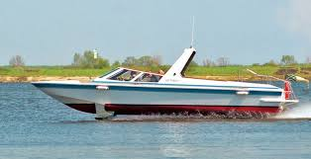
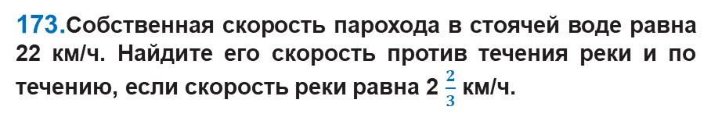

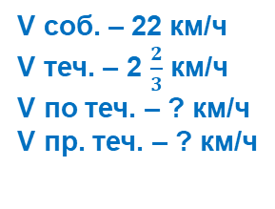
РЕШЕНИЕ ЗАДАЧ
173.Собственная скорость парохода в стоячей воде равна 22 км/ч. Найдите его скорость против течения реки и по течению, если скорость реки равна 2 $\frac{2}{3}$ км/ч.
V соб. – 22 км/ч
V теч. – 2 $\frac{2}{3}$ км/ч
V по теч. – ? км/ч
V пр. теч. – ? км/ч
Решение:
V по теч.= V соб.+ V теч.
V по теч.= 22 + 2 $\frac{2}{3}$
V по теч.= 24 $\frac{2}{3}$ (км/ч)
V пр. теч.= V соб.- V теч.
V пр. теч.= 22 – 2 $\frac{2}{3}$ = 21 $\frac{3}{3}$ – 2 $\frac{2}{3}$ = 19 $\frac{1}{3}$(км/ч)
Ответ: V по теч.= 24 $\frac{2}{3}$ км/ч, V пр. теч.= 19 $\frac{1}{3}$км/ч

Slide 11
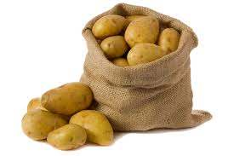
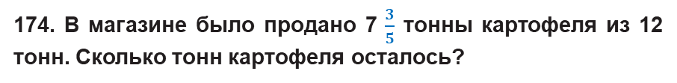
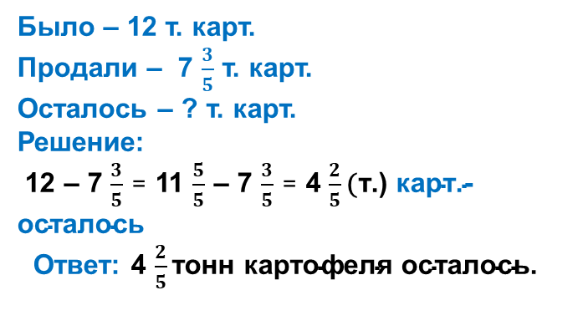
РЕШЕНИЕ ЗАДАЧ
174. В магазине было продано 7 $\frac{3}{5}$ тонны картофеля из 12 тонн. Сколько тонн картофеля осталось?
Было – 12 т. карт.
Продали – 7 $\frac{3}{5}$ т. карт.
Осталось – ? т. карт.
Решение:
12 – 7 $\frac{3}{5}$ = 11 $\frac{5}{5}$ – 7 $\frac{3}{5}$ = 4 $\frac{2}{5}\text{(}\text{т.}\text{)} \text{карт.}\text{− осталось}$
Ответ: 4 $\frac{2}{5}\text{т}\text{онн}\text{ карт}\text{офеля}\text{ осталось}\text{.}$

Slide 12
ЗАДАНИЯ ДЛЯ САМОСТОЯТЕЛЬНОЙ РАБОТЫ

